Slide 1
Делай лишь то, что впоследствии не огорчит тебя и не принудит раскаиваться.

Slide 2
Прямоугольный треугольник
- это треугольник, у которого один из углов прямой.

Slide 3
Равнобедренный прямоугольный треугольник

Slide 4
Прямоугольный треугольник и его элементы
Сторона прямоугольного треугольника, лежащая против прямого угла называется ...
Гипотенуза
Стороны образующие прямой угол называются...
Гипотенуза
Катет
Катетами
Катет

Slide 5
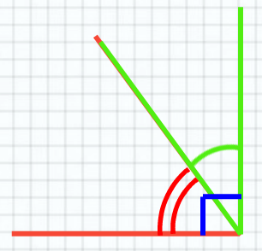

Slide 7
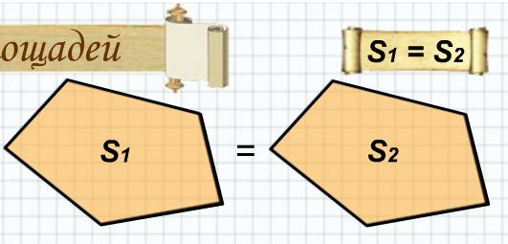
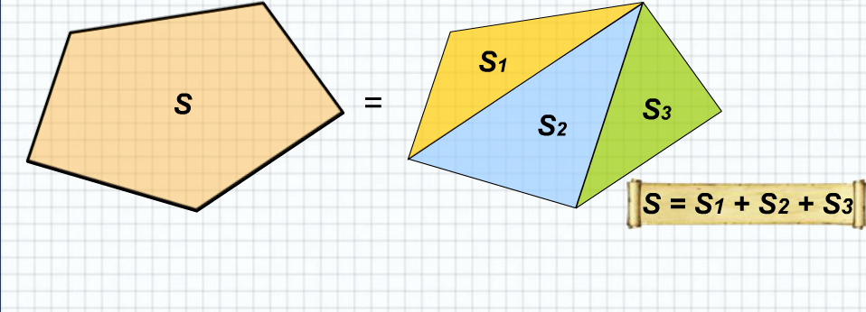
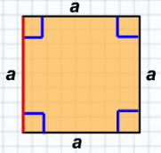
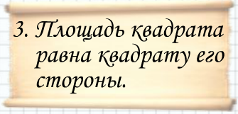

Slide 10
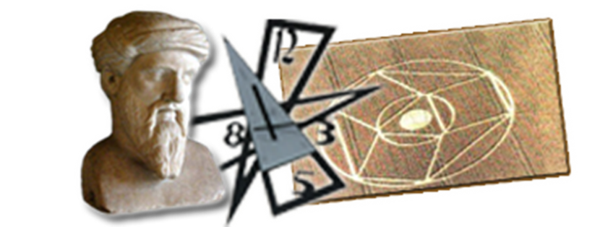
Теорема Пифагора
Геометрия 8 класс
Теорема Пифагора

Slide 12
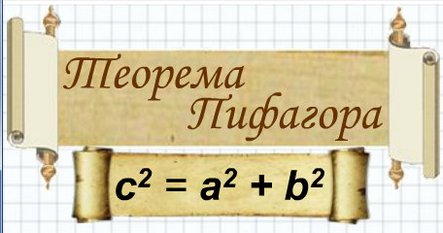
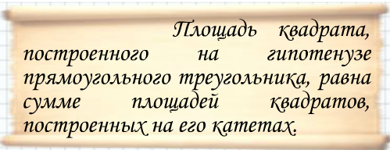
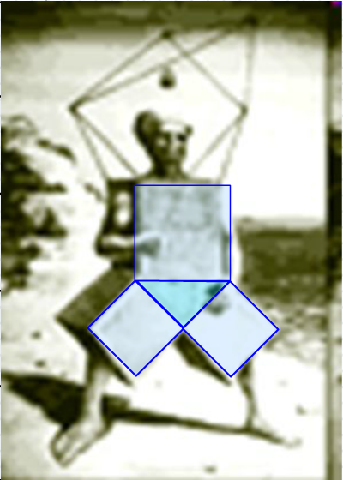
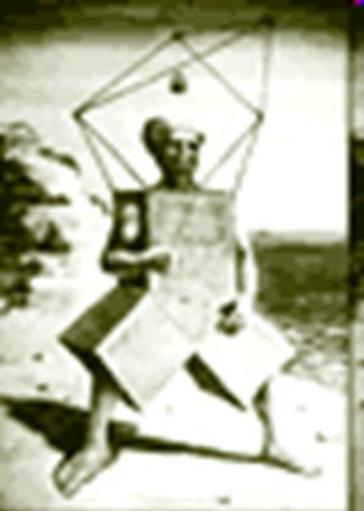
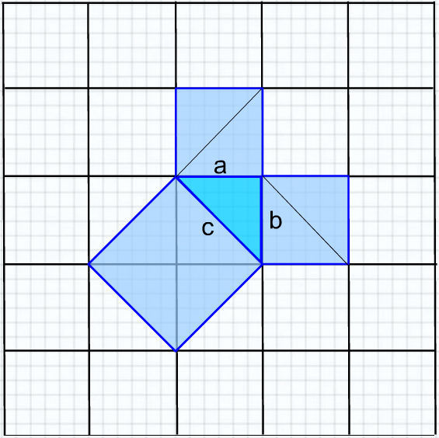
«Пифагоровы штаны»

Slide 15
В прямоугольном треугольнике квадрат гипотенузы равен сумме квадратов катетов.
b
c
b
b
a
a
a

Slide 16
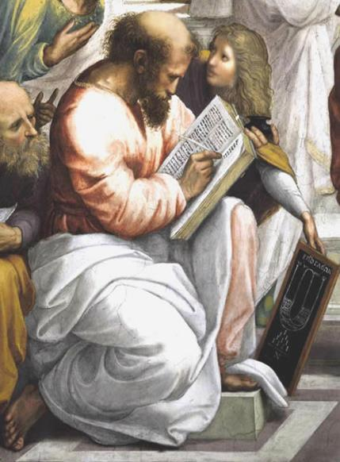
_{Пифагор}
_{Самосский}
Древнегреческий философ и математик
(570 - 490 г. до н.э.)
Notes:
Пифагор — это не имя, а прозвище, данное ему за то, что он высказывал истину так же постоянно, как дельфийский оракул (Пифагор означает «убеждающий речью». Этимология связывает наречение с культом Апполона Пифийского).

Slide 17
Ответ: 5
Ответ: 10

Slide 18
Ответ: 13

Slide 19
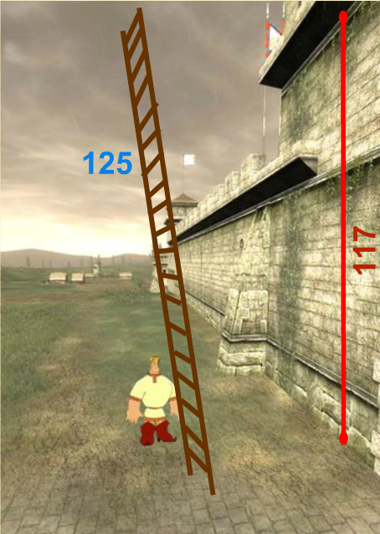
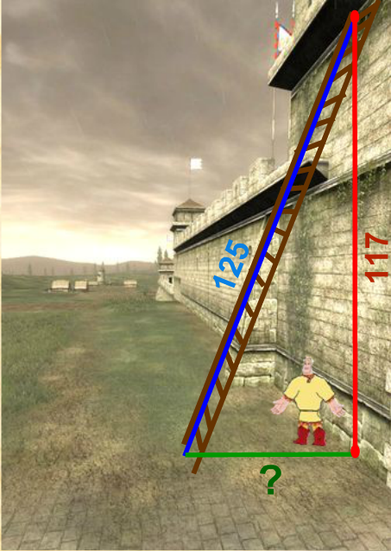

Slide 20
Самостоятельная работа (разноуровневая)
Найдите неизвестную сторону треугольника
х
10
6
3
у
10
х
8
х
6
8

Slide 21
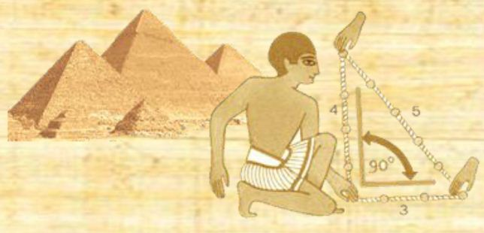
Итоги урока

Slide 22
483, 484
Почему теорему Пифагора
называли «Теоремой Невесты»?

